Slide 1


Curso Data Science: Comision 46275 – Proyecto Final
Alumno: Rodrigo Roman Cassano
Profesor: Daniel Galeano
Tutor: Luciano Lisachi
Marzo 2024

Slide 2

Indice:
Filmina 3: ……………..……………………………………Contexto y Audiencia
Filmina 4: …………………………………….Objetivo y preguntas de interés
Filmina 5: …………..Descripción de la base de datos y principales características
Filminas 6-17: ………………….Desarrollo de preguntas de investigacion
Filmina 18: ……………………………………………………………………Insights

Slide 3

Contexto y Audiencia:
El proyecto de análisis de popularidad de canciones en Spotify se enfoca en examinar y comprender las tendencias y factores que influyen en la popularidad de las canciones en la plataforma de streaming de música Spotify. La música es una parte integral de la vida cotidiana de muchas personas y un elemento fundamental en la industria del entretenimiento. La motivación detrás de esta iniciativa radica en la necesidad de desvelar los secretos que rodean a las canciones populares y en entender los componentes clave que impulsan su éxito en el competitivo mundo de la música digital.
Este análisis se dirige a una amplia audiencia que abarca desde músicos y compositores que buscan mejorar sus creaciones y aumentar sus posibilidades de destacarse en Spotify, hasta productores, gerentes de artistas y profesionales de la música que desean respaldar y promover las carreras de artistas. Asimismo, atrae la atención de oyentes apasionados y curiosos que desean explorar las tendencias musicales contemporáneas y comprender qué hace que una canción sea popular.
Los datos utilizados en este proyecto fueron extraídos de Kaggle, https://www.kaggle.com/datasets/maharshipandya/-spotify-tracks-dataset
Una vez descargados los datos de Kaggle, se procedió a su carga en un repositorio en GitHub. Esto facilita su acceso y utilización desde un entorno de desarrollo como Jupyter Notebook.
Para visualizar el completo notebook clickear en el icono de GitHub:

Slide 4
Objetivo y preguntas de interés:
Predicción de Popularidad: El objetivo principal de este proyecto es analizar las características del audio de canciones en Spotify y su relación con la popularidad. Se busca clasificar si una canción estará entre las más populares o no.
Pregunta de investigación 1:
¿Existe una correlación entre la popularidad de una canción y su género musical?
Pregunta de investigación 2:
¿Cómo varía la popularidad de las canciones en diferentes tonalidades musicales?
Pregunta de investigación 3:
¿Cuáles son las características de audio que tienen una mayor influencia en la popularidad de una canción?
Pregunta de investigación 4:
¿Las canciones explícitas tienden a tener una mayor o menor popularidad que las no explícitas?
Pregunta de investigación 5:
¿Hay una relación entre la duración de una canción y su popularidad?
Pregunta adicional en base a ingeniería de datos:
¿La colaboracion entre artistas hace la cancion mas popular?

Slide 5
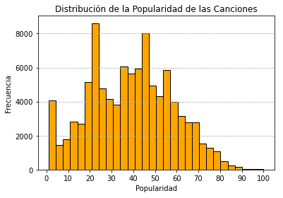
Descripcion de la base de datos y principales caracteristicas:
Se examinaron más de 97 mil canciones de diversos artistas y géneros, evaluando sus características de audio como la bailabilidad, valencia, volumen, acústica, entre otras.
Se puede notar que el histograma exhibe una distribución asimétrica, con una mayor concentración de valores hacia la izquierda en lugar de hacia la derecha. Esto indica que la plataforma de Spotify cuenta con más canciones de menor popularidad que con canciones de gran popularidad. En su mayoría, las canciones de popularidad media son predominantes.

Slide 6
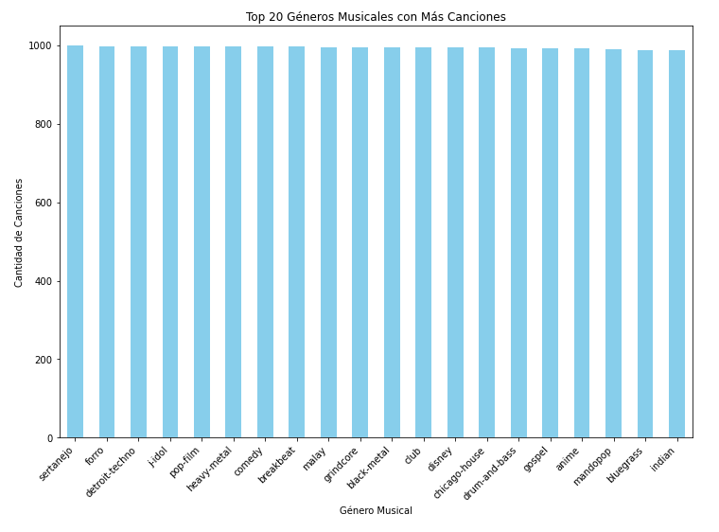
Pregunta de investigación 1: ¿Existe una correlación entre la popularidad de una canción y su género musical?
El gráfico muestra los géneros con la mayor cantidad de canciones. El análisis de los resultados destaca que entre los 20 géneros musicales más frecuentes en el conjunto de datos, varios de ellos carecen de canciones con una popularidad igual o superior a 70.
Se demuestra que los géneros más abundantes no necesariamente son los más populares

Slide 7
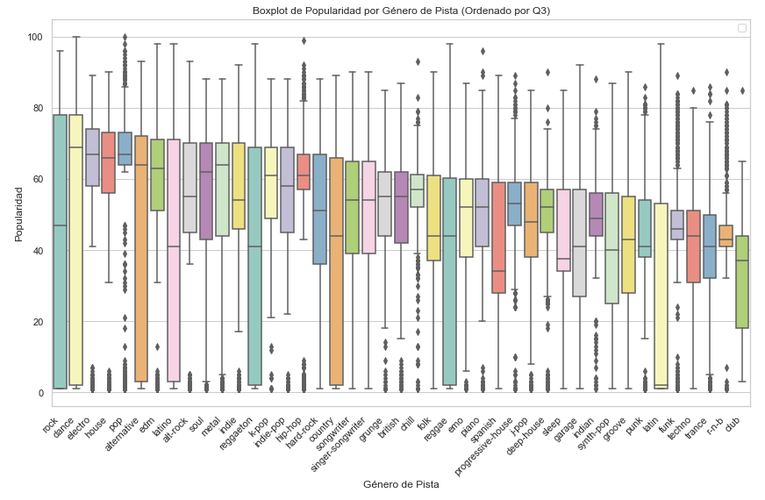
Pregunta de investigación 1: ¿Existe una correlación entre la popularidad de una canción y su género musical?
El objetivo de este análisis es presentar cómo varía la popularidad de las canciones en Spotify en función de su género musical. Para ello, se realiza un filtro para seleccionar los géneros que tienen canciones con una popularidad destacada (mayor o igual a 85). Luego, se calculan estadísticas descriptivas para estos géneros, como la mediana y el rango intercuartílico (IQR)
El análisis de los géneros musicales revela una amplia variabilidad en la popularidad de las canciones. Se observa que algunos géneros, como "dance", "rock" y "alternative", exhiben una dispersión significativa. Por otro lado, géneros como "reggae", "reggaeton" y "latino" presentan una alta variabilidad y una mediana más baja.

Slide 8
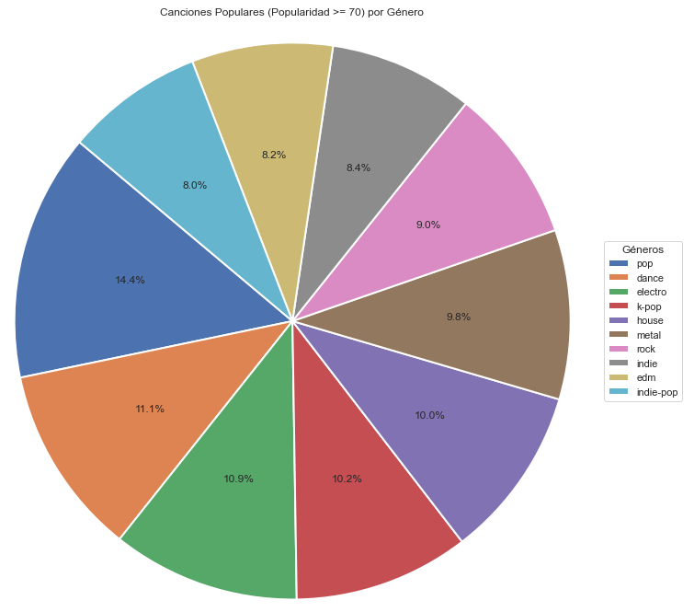
Pregunta de investigación 1: ¿Existe una correlación entre la popularidad de una canción y su género musical?
El gráfico muestra la cantidad de canciones populares por género en el conjunto total de canciones:
1. La categoría 'pop' presenta una cantidad significativa de canciones con una popularidad media cercana a 90. La desviación estándar es relativamente baja, indicando una consistencia en la popularidad de estas canciones. Sera el genero a elegir para desarrollar el resto delas preguntas.
2. Las canciones clasificadas como 'latino' también tienen una popularidad promedio alta, con una desviación estándar moderada. Esto sugiere cierta consistencia en la popularidad de las canciones latinas.
3. El género 'reggaeton' exhibe una popularidad media elevada, similar a 'latino', y una desviación estándar moderada, indicando cierta consistencia en la popularidad de las canciones de este género.

Slide 9
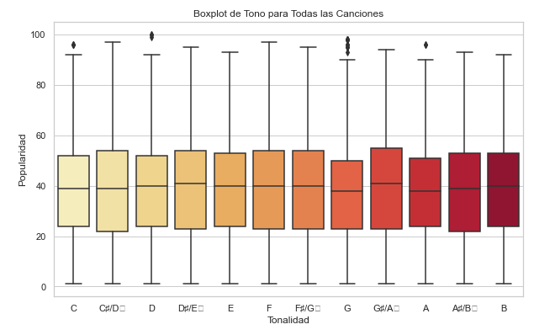

Pregunta de investigación 2: ¿Cómo varía la popularidad de las canciones en diferentes tonalidades musicales?
Las estadísticas de popularidad por tonalidad revelan una aceptación generalizada de las canciones, sin diferencias notables entre tonos. La variabilidad en la popularidad dentro de cada tono es moderada, con una ligera tendencia hacia valores más altos. En resumen, la tonalidad parece tener un impacto limitado en la popularidad de las canciones.

Slide 10
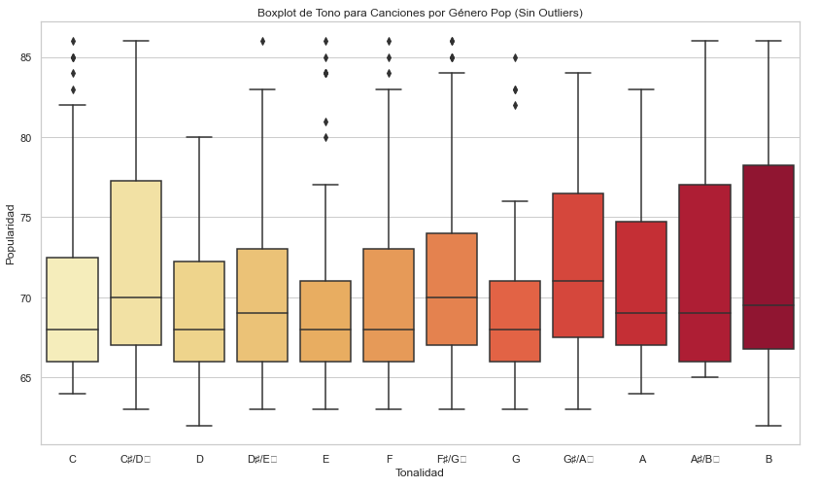
Pregunta de investigación 2: ¿Cómo varía la popularidad de las canciones en diferentes tonalidades musicales?
En el análisis de las tonalidades más populares para el género Pop, se observa que C♯/D♭, F♯/G♭ y B destacan con las medianas más altas de popularidad, alrededor de 70. Esto sugiere que las canciones en estas tonalidades tienden a ser más populares en comparación con otras. Además, la consistencia en las puntuaciones de popularidad, evidenciada por desviaciones estándar relativamente bajas, sugiere una estabilidad en el atractivo de las canciones en cada tonalidad.

Slide 11
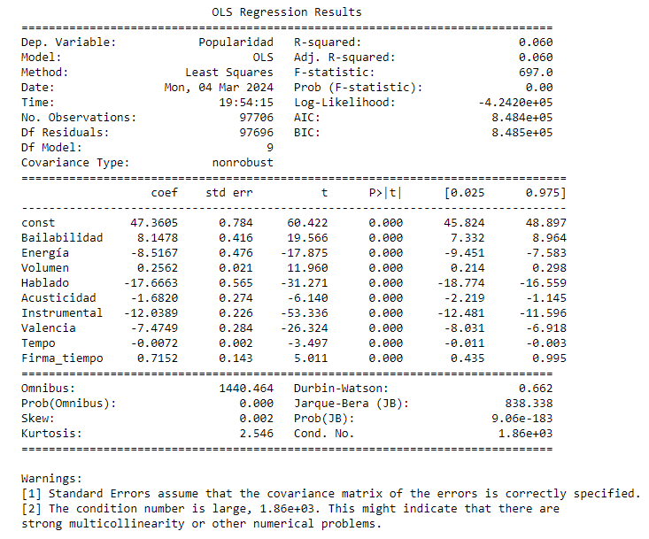
Pregunta de investigación 3: ¿Cuáles son las características de audio que tienen una mayor influencia en la popularidad de una canción?
En el análisis de regresión lineal ordinaria (OLS) para predecir la popularidad de las canciones, se encontraron los siguientes resultados:
R-cuadrado: El modelo explica aproximadamente el 6% de la variabilidad en la popularidad.
F-estadística: Sugiere que al menos una variable independiente tiene un efecto significativo en la popularidad.
Coeficientes: Las características como la bailabilidad, energía, volumen, hablado, acusticidad, instrumentalidad, valencia, tempo y firma de tiempo tienen un efecto significativo en la popularidad.
Errores estándar y intervalos de confianza: Proporcionan precisión en las estimaciones de los coeficientes.
En resumen, aunque algunas características acústicas influyen en la popularidad, el modelo tiene un bajo poder explicativo. Las variables de tonalidad no resultaron significativas, lo que sugiere que otros factores no incluidos en el modelo pueden tener un impacto significativo en la popularidad. Se recomienda realizar análisis más detallados e incorporar otros factores para mejorar la capacidad predictiva del modelo.

Slide 12
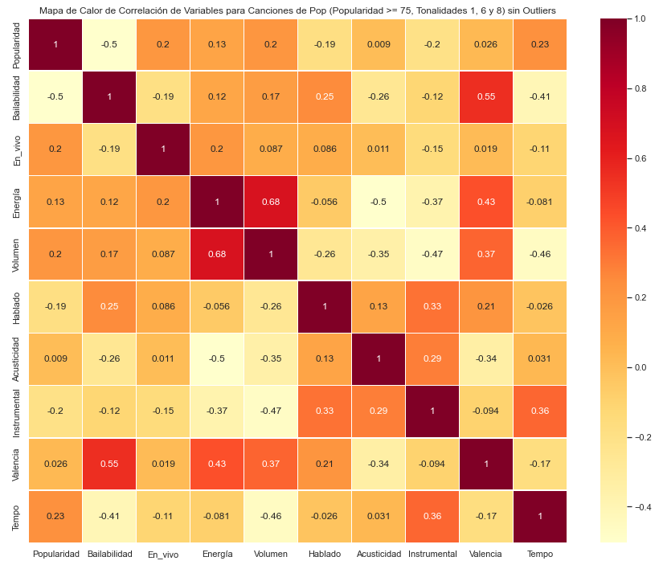
Pregunta de investigación 3: ¿Cuáles son las características de audio que tienen una mayor influencia en la popularidad de una canción?
El análisis de correlación entre la variable "Bailabilidad" y la "Popularidad" en canciones del género pop y tonalidades 1, 6 y 8 revela una relación negativa moderada, con un coeficiente de correlación de -0.51. Esto sugiere que, en este conjunto de datos específico, existe una tendencia de que las canciones con menor bailabilidad tiendan a tener una mayor popularidad y viceversa. Aunque la relación es estadísticamente significativa, la magnitud del coeficiente indica una asociación moderada, lo que implica que otros factores también pueden influir significativamente en la popularidad de una canción.

Slide 13
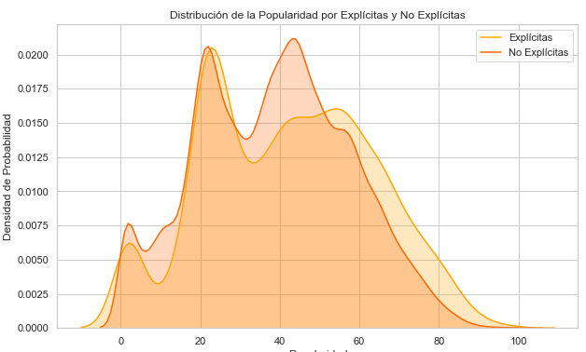
Pregunta de investigación 4: ¿Las canciones explícitas tienden a tener una mayor o menor popularidad que las no explícitas?
En conclusión, al comparar la popularidad de canciones explícitas y no explícitas, se observa que, aunque comparten un rango considerable de popularidades, las no explícitas tienen una presencia dominante en las categorías de popularidades más bajas, especialmente por debajo de 20. No obstante, en el rango de popularidades más altas, las canciones explícitas muestran una probabilidad ligeramente mayor de estar presentes. Este hallazgo sugiere que las preferencias del público pueden variar según la explicitud de las letras, con las canciones no explícitas siendo más prominentes en las categorías de menor popularidad y las explícitas ganando terreno en el espectro de popularidades más altas.

Slide 14
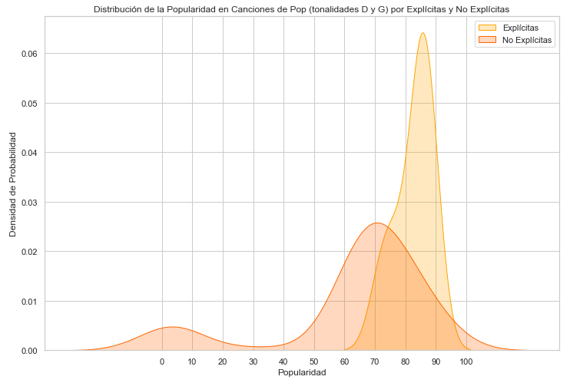
Pregunta de investigación 4: ¿Las canciones explícitas tienden a tener una mayor o menor popularidad que las no explícitas?
Se sigue observando que, para canciones con altas puntuaciones de popularidad para el genero pop y las tonalidades 1,6 y 8, las canciones explícitas continúan siendo las más populares

Slide 15
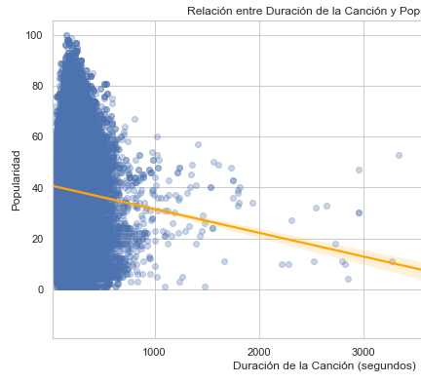
Pregunta de investigación 5: ¿Hay una relación entre la duración de una canción y su popularidad?
No existe una correlación significativa entre la duración de la canción y su popularidad, dado que el valor del R cuadrado es muy bajo (0.003). A medida que aumenta el tiempo de la canción (mayor duración en segundos), no se observa una tendencia clara a que la canción sea más popular. De hecho, parece haber una tendencia a que las canciones más largas tienden a ser menos populares. Esta conclusión está respaldada por el bajo valor del R cuadrado, que indica que la duración de la canción no explica de manera significativa las variaciones en la popularidad.

Slide 16
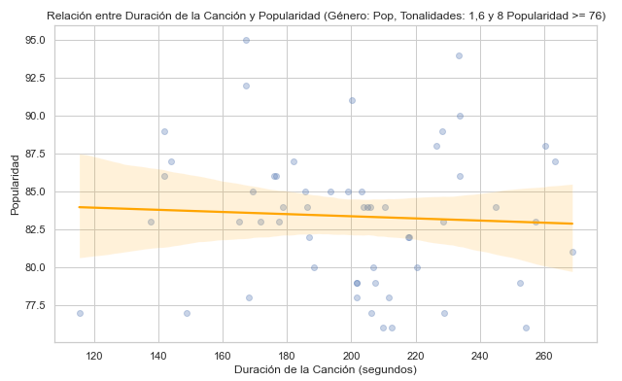
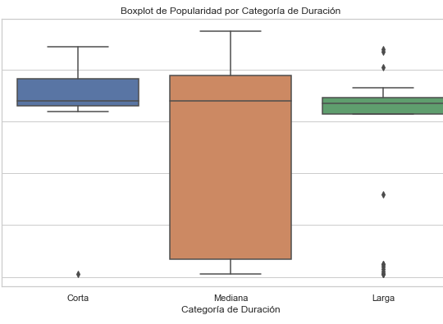
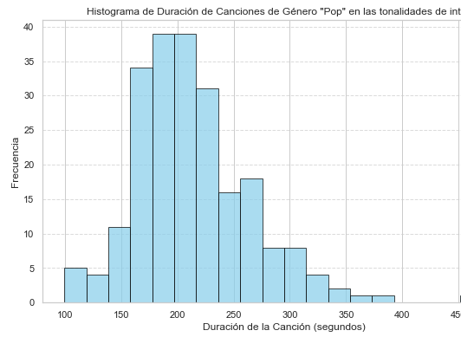
Pregunta de investigación 5: ¿Hay una relación entre la duración de una canción y su popularidad?
Al realizar un filtrado exhaustivo que abarca diversas dimensiones, incluyendo la restricción al género pista pop y la selección de las tonalidades más populares, los resultados no revelan una correlación evidente entre la duración de una canción y su nivel de popularidad. Agrupando las canciones por su duracion, vemos que las duraciones cortas, tienden a ser centrarse a ser mas populares.

Slide 17
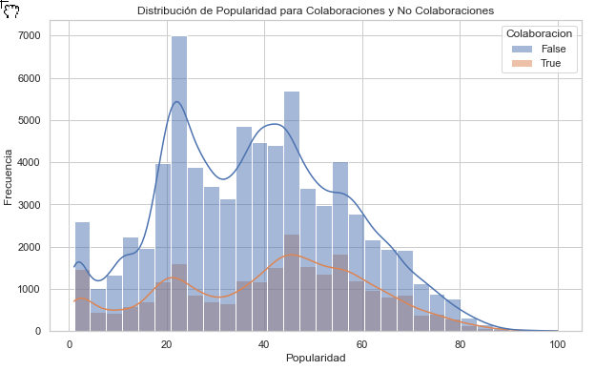
Pregunta adicional en base a ingeniería de datos: ¿La colaboracion entre artistas hace la cancion mas popular?
Calculamos la popularidad promedio para ambas categorías y muestra que las canciones que son colaboraciones tienden a tener una popularidad ligeramente más alta en comparación con las que no lo son.

Slide 18
Insights:
Basándonos en el Análisis Exploratorio de Datos (EDA) realizado, se concluye que varios factores inciden en la popularidad de las canciones alojadas en la plataforma Spotify. A continuación:
Pregunta de Investigación 1: ¿Existe una correlación entre la popularidad de una canción y su género musical?
Se observa que géneros como 'pop', 'dance' y 'electro' suelen tener una alta popularidad, aunque la consistencia en la popularidad varía entre diferentes géneros musicales.
Pregunta de Investigación 2: ¿Cómo varía la popularidad de las canciones en diferentes tonalidades musicales?
No se encontró variación significativa en la popularidad de las canciones según su tonalidad musical en general, pero se identificaron algunas tonalidades más populares dentro del género pop, como C♯/D♭, F♯/G♭ y B.
Pregunta de Investigación 3: ¿Cuáles son las características de audio que tienen una mayor influencia en la popularidad de una canción?
No se halló una correlación clara entre las características de audio y la popularidad de las canciones en general. Sin embargo, para el género pop, se observó que las canciones menos bailables tienden a ser más populares.
Pregunta de Investigación 4: ¿Las canciones explícitas tienden a tener una mayor o menor popularidad que las no explícitas?
Aunque existe cierta superposición en popularidad, se encontró que las canciones no explícitas tienden a ser más populares en ciertos rangos. Sin embargo, para popularidades más altas, las canciones explícitas tienen una probabilidad ligeramente mayor de ser populares.
Pregunta de Investigación 5: ¿Hay una relación entre la duración de una canción y su popularidad?
No se encontró una correlación significativa entre la duración de la canción y su popularidad en general. Sin embargo, se observó que las canciones con duraciones más cortas tienden a tener popularidades más altas.
2nd Featuring Engineering: ¿La colaboracion entre artistas hace la cancion mas popular?
Se concluyó que las colaboraciones entre artistas no producen un aumento significativo en la popularidad de las canciones en general, aunque puede haber cierta influencia en algunos casos.

